Slide 1
DOKTORANDSKÉ ŠTÚDIUM AR 2025/2026

Slide 2
DOKTORANDSKÉ ŠTÚDIUM AR 2025/2026
Študijný odbor Strojárstvo – študijné programy:
aplikovaná mechanika SJ/AJ
dopravné stroje a zariadenia
energetické stroje a zariadenia
Metrológia SJ/AJ
procesná technika
strojárske technológie a materiály
výrobné stroje a zariadenia SJ/AJ
Študijný odbor Kybernetika – študijné programy:
automatizácia a informatizácia strojov a procesov

Slide 3
Prijímacie konanie AR 2025/2026
Rámcový obsah prijímacích skúšok:
zhodnotenie študijných výsledkov inžinierskeho/magisterského štúdia príslušného alebo príbuzného študijného odboru (programu),
preverenie znalosti daného odboru,
test z cudzieho jazyka,
zhodnotenie účasti žiadateľa vo vedeckovýskumnej činnosti.

Slide 4
Prijímacie konanie AR 2025/2026
Forma denná
Študijný program | Prihlásení | Prijatí | Nastúpili na štúdium
aplikovaná mechanika | 5 | 2 | 1
automatizácia a informatizácia strojov a procesov | 3 | 3 | 3
dopravné stroje a zariadenia | 2 | 2 | 2
energetické stroje a zariadenia | 3 | 3 | 2
metrológia | 2 | 2 | 0
procesná technika | 0 | 0 | 0
strojárske technológie a materiály | 2 | 2 | 2
výrobné stroje a zariadenia | 3 | 2 | 2
Celkom | 20 | 16 | 12

Slide 5
Prijímacie konanie AR 2025/2026
Forma externá
Študijný program | Prihlásení | Prijatí | Nastúpili na štúdium
aplikovaná mechanika | 0 | 0 | 0
automatizácia a informatizácia strojov a procesov | 0 | 0 | 0
dopravné stroje a zariadenia | 0 | 0 | 0
energetické stroje a zariadenia | 0 | 0 | 0
metrológia | 0 | 0 | 0
procesná technika | 0 | 0 | 0
strojárske technológie a materiály | 0 | 0 | 0
výrobné stroje a zariadenia | 2 | 2 | 1
Celkom | 2 | 2 | 1

Slide 6
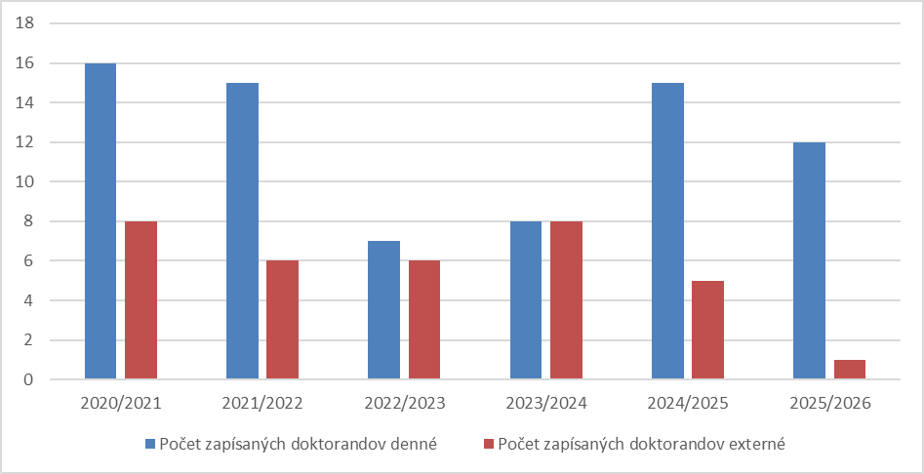
Počet doktorandov zapísaných do 1. ročníka

Slide 7
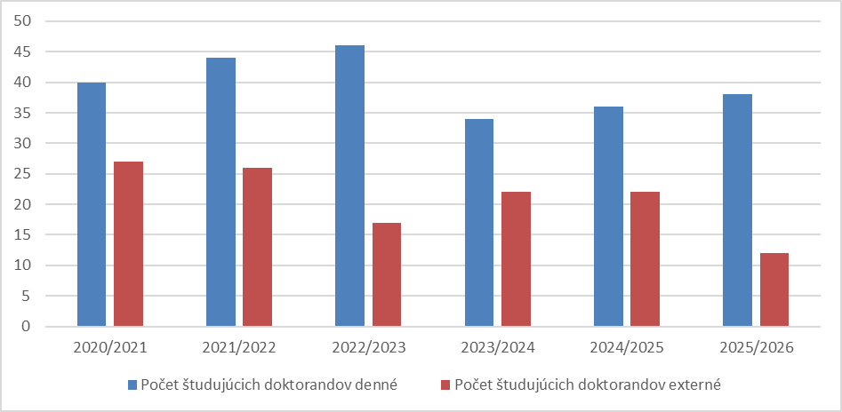
Počty doktorandov na PhD. štúdiu

Slide 8
Počty doktorandov na PhD. štúdiu
Forma denná
Študijný program | celkom | ročník
 |  | 1 | 2 | 3 | 4
aplikovaná mechanika (APLM) | 4 | 1 | 1 | 2 | 0
automatizácia a informatizácia strojov a procesov (AISP) | 11 | 3 | 2 | 0 | 6
dopravné stroje a zariadenia (DSZ) | 7 | 2 | 3 | 2 | 0
energetické stroje a zariadenia (ESZ) | 4 | 2 | 2 | 0 | 0
metrológia (MT) | 2 | 0 | 2 | 0 | 0
procesná technika (PT) | 0 | 0 | 0 | 0 | 0
strojárske technológie a materiály (STM) | 3 | 2 | 0 | 1 | 0
výrobné stroje a zariadenia (VSZ) | 7 | 2 | 2 | 3 | 0
Celkom | 38 | 12 | 12 | 8 | 6

Slide 9
Počty doktorandov na PhD. štúdiu
Forma externá
Študijný program | celkom | ročník
 |  | 1 | 2 | 3 | 4
aplikovaná mechanika (APLM) | 0 | 0 | 0 | 0 | 0
automatizácia a informatizácia strojov a procesov (AISP) | 0 | 0 | 0 | 0 | 0
dopravné stroje a zariadenia (DSZ) | 2 | 0 | 1 | 1 | 0
energetické stroje a zariadenia (ESZ) | 2 | 0 | 0 | 2 | 0
metrológia (MT) | 6 | 1 | 1 | 2 | 2
procesná technika (PT) | 0 | 0 | 0 | 0 | 0
strojárske technológie a materiály (STM) | 1 | 0 | 1 | 0 | 0
výrobné stroje a zariadenia (VSZ) | 1 | 1 | 0 | 0 | 0
Celkom | 12 | 2ˣ | 3 | 5 | 2
ˣ 1 študent prestúpil z denného na externé štúdium

Slide 10
Transformácia Doktorandskej školy STU
Rozvoj zručností v troch hlavných pilieroch:
1. Zručnosti pre akademickú kariéru (napr. akademické písanie, otvorená/zodpovedná veda, pedagogické zručnosti, AI)
2. Prenositeľné a mäkké zručnosti (napr. projektový manažment, komunikácia, manažment kariéry)
3. Zručnosti pre interdisciplinárny a aplikovaný výskum (zameranie na výzvy spoločenskej a hospodárskej praxe).

Slide 11
Transformácia Doktorandskej školy STU
 | Súčasný stav DŠ (2019-2025) | STU PhD. 2.0 (strategický cieľ)
Štruktúra | Doplnkové, dobrovoľné aktivity, decentralizované aktivity (webináre) | Integrovaná, celouniverzitná, koordinovaná R-STU, alokácia získania určitého počtu ECTS kreditov ako povinných v rámci doktorandského štúdia (min. 20-30 ECTS)
Zameranie | Publikovanie, etika, základy získavania grantov | 7 oblastí ResearchComp, silný fokus na Technology Transfer a Applied Tech Track (AI/DS)
Mobilitná stratégia | Propagácia štipendií | Rozvoj integrácie zahraničných a domácich študentov, povinné zahraničné/tuzemské stáže (min. 3-6 mesiacov) na zlepšenie nízkej miery mobility

Slide 12
Návrh štruktúry a kurikula STU-PhD 2.0
Modulárny systém vzdelávania (moduly A, B, C)
Modul A: predmety/kurzy odbornej špecializácie (Core Research)
Modul B: prenositeľné kompetencie (Transferable Skills)
Vedecká komunikácia, spoločenský dopad: pokročilé akademické písanie (publikovanie v časopisoch Q1/Q2), efektívne prezentačné techniky, popularizácia vedy a profesionálna diseminácia výsledkov
Projektový manažment a financovanie: Stratégie písania a riadenia národných (VEGA, APVV) a medzinárodných (Horizon Europe) grantov. Tento tréning je nevyhnutný pre získavnie zdrojov
Etika, integrita, otvorená veda
Kariérny a profesionálny manažment: strategický rozvoj kariéry, sieťovanie a budovanie medzinárodných kontaktov, získanie pedagogických kompetencií

Slide 13
Návrh štruktúry a kurikula STU-PhD 2.0
Modulárny systém vzdelávania (moduly A, B, C)
Modul C: Aplikované technológie a digitalizácia (Applied Tech Track)
Data Science a AI vo výskume, pokročilé AI metódy, pokročilé štatistické metódy
Praktické aspekty manipulácie s rozsiahlymi, komplexnými dátami, otvorené dáta a dátová kybernetická bezpečnosť
TTO, IPR a zakladanie spin-offov: tréning v procesoch technologického transferu, licenčných dohodách, ochrane IP a právnych aspektoch komercializácie

Slide 14
Návrh transformácie doktorandskej školy STU-PhD 2.0
Režim pre prechodné obdobie – krok 1 k vytvoreniu STU-PhD 2.0:
V prvom kroku fakulty poskytnú prostredníctvom prodekanov pre VaV alebo prodekanov pre vzdelávanie vybrané existujúce kurzy/prednášky/aktivity do ponuky Doktorandskej školy.
Voľné kapacity týchto aktivít budú zdieľané s ostatnými fakultami.
ÚAMM: Experimentálne metódy (v mechanike) a diagnostika
Fakulty by mali v existujúcich programoch rozhodnúť, ako budú uznávať aktivity doktorandskej školy v súčasných predmetoch programu.

